Slide 1
ÇOCUK VE YARATICILIK
Prof. Dr. Aysel Köksal Akyol
Ankara Üniversitesi

Slide 2
YARATICILIKLA İLGİLİ KURAMLAR
Psikoanalitik kuram
İnsancıl kuram
Çağrışım kuramı
Gestalt kuramı
Bilişsel-gelişimsel kuram
Faktöriyalist kuram
Karmaşık Kuramlar

Slide 3
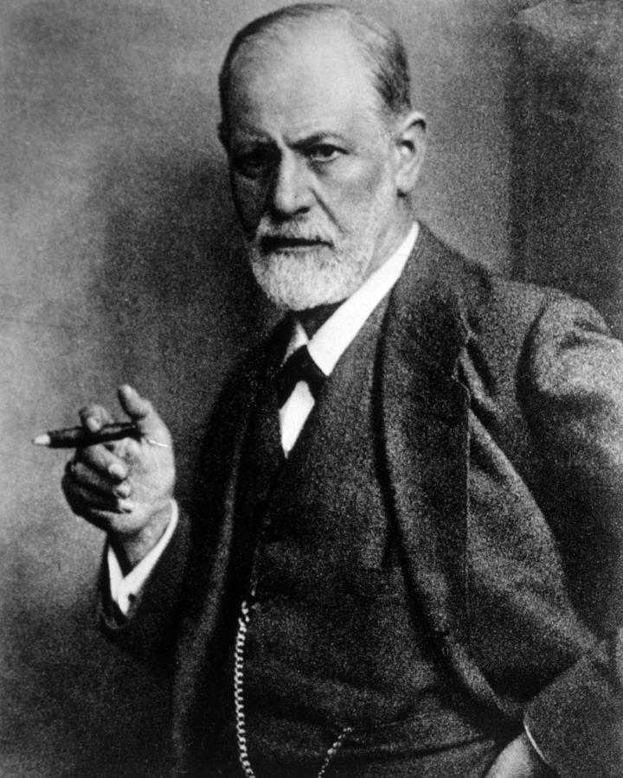
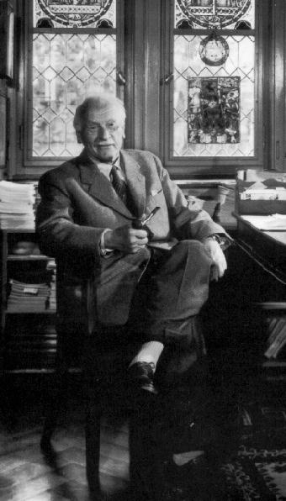
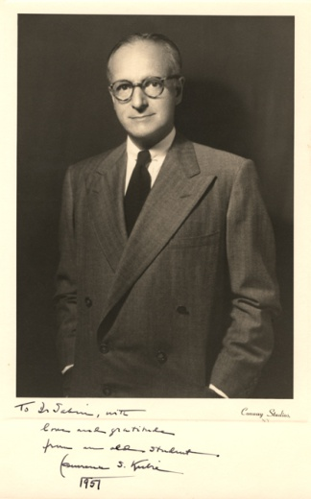
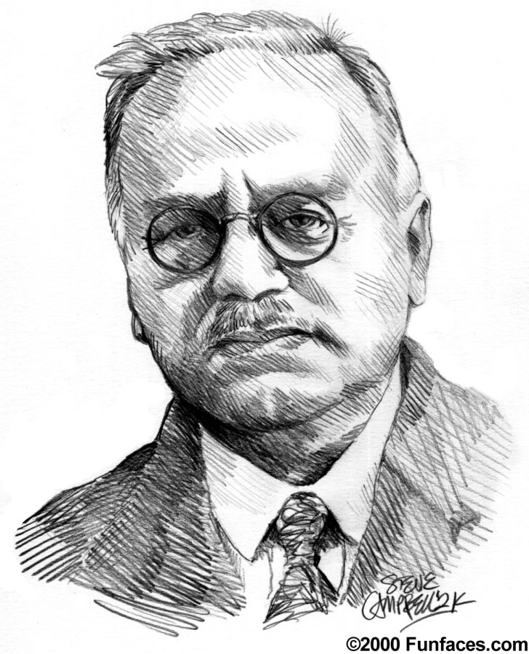
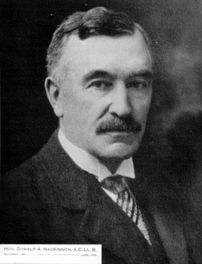
PSİKOANALİTİK KURAM
Freud
Kris
Kubie
Slochower
Mac Kinnon
Adler
Jung

Slide 4
PSİKOANALİTİK KURAM
Psikoanalitik kuramcılara göre,
“Yaratıcı düşüncenin temelini; bilinç öncesi oluşturmaktadır.”

Slide 5
PSİKOANALİTİK KURAM
Yaratıcılık için bilinç öncesinin değeri;
bilgilerin toplanması,
birleştirilmesi,
Karşılaştırılmasındaki özgürlükte yatar.

Slide 6
PSİKOANALİTİK KURAM
Yaratıcılık üzerindeki nörotik davranışların kalıcı etkisi üzerinde durulmaktadır.

Slide 7
PSİKOANALİTİK KURAM
Psikoanalitik görüşe göre;
geçici olarak mantıksal-rasyonel düşünmenin kaldırılması gereklidir.
Çünkü bunlar düşünmeyi sınırlandırır ve yeni çözümlerin formüle edilmesini engeller.

Slide 8
PSİKOANALİTİK KURAM
Psikoanalitik görüş;
yaratıcılığın kökenleri,
anlatımları,
güdülenmeleri,
sapmaları
ile en çok ilgilenen görüştür

Slide 9
PSİKOANALİTİK KURAM
Bu kuram içinde Adler;
Yaratıcılığı, fiziksel ve psikolojik alanlardaki yetersizliklerin telafisi için bir yol olarak tanımlar.
Jung,
Yaratıcılığı farkında olmadan derin bir kuyudan çıkan fikirler olarak tanımlar.

Slide 10
PSİKOANALİTİK KURAM
Freud’a göre;
Yaratıcılık, bir hareket biçiminin yerine geçen yeni bir davranış olarak ortaya çıkar.
Yaratıcı ürün “bir isteğin, bir dileğin” yerine getirilmesidir.

Slide 11
PSİKOANALİTİK KURAM
Freud’a göre;
Yaratıcılık, toplum içinde bir takım baskı ve yasaklamalara maruz kalmış insanların dışavurumlarıdır.
Yaratıcılık, topluma zarar verecek “libido” enerjisine karşı, bilinçaltında yer alan çatışmalara bir savunma olarak karşımıza çıkar.

Slide 12
PSİKOANALİTİK KURAM
Freud’a göre;
Yaratıcı kişi içgüdülerini toplumca kabul edilebilir bir biçimde ortaya koyar.
Bu haliyle de gerçek dünya ile değil, daha çok fantezilerle ilgilidir.

Slide 13
PSİKOANALİTİK KURAM
Freud’a göre;
Ruhsal hastalıklar da aynı kökenden çıktığına göre, yaratıcılıkla ruhsal hastalıkları birbirine bağlamanın kuramsal bir temeli vardır.
Yaratıcılığın çocukluk yıllarındaki oyunların bir devamı olarak da görülmektedir.

Slide 14
PSİKOANALİTİK KURAM
Psikoanalitik görüşe göre;
Yaratıcılık, insan yapısının olumsuz yönlerinden oluşur.
Yaratıcılık bireyin iç çatışmalarının ve saldırgan enerjisinin onaylanan kültürel davranışlara dönüşmesidir.
Yaratıcılık bilinmeyen içgüdüsel atılganlığın ürünü olarak ortaya çıkar.

Slide 15
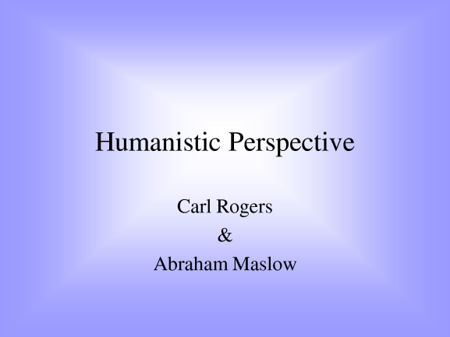
İNSANCIL KURAM

Slide 16
İNSANCIL KURAM
Bu kuramın temelini, birey ve bireyin çevresinde gelişen olaylar oluşturmaktadır.
Bu kuram;
davranışçılık ve psikoanalitik yaklaşımlardan ayrı,
varoluşçu güçlü bir akım olarak ortaya çıkmıştır.

Slide 17
İNSANCIL KURAM
“İnsan kendini ne yaparsa odur.” düşüncesi bu kuramın temel ilkesidir.
İnsancıl olmak; “Dürüstlük, merhamet ve yüreklilik” ister

Slide 18
İNSANCIL KURAM
İnsancıl psikologlar, yaratıcılığın insanın olumlu yönleri ile ilgili olduğunu söylerler.
İnsanlar yaratıcı ifade için önemli güçlerle doğmakta ve uygun ortam oluşunca, bu güçler tam olarak gelişmektedir.
Yaratıcılığın engelleyicileri; çatışmalar ve başarının olumsuz yönde değerlendirilmesidir.

Slide 19
İNSANCIL KURAM
Rogers, yaratıcı olan bireyi ruhsal bakımdan sağlıklı olarak görmektedir.
Rogers, yaratıcı insanın fonksiyonel anlamda dolu bir kişiliğe sahip olduğunu savunur.

Slide 20
İNSANCIL KURAM
Maslow yaratıcılığın kişinin kendini gerçekleştirmesinde bir yol olduğunu kabul eder.
Yaratıcılığı bir ürün, karakter, bir etkinlik, bir süreç ve tutum olarak düşünür.
Yaratıcı birey, bir çocuğun gördüklerini görebilir. Önemli olan o bakış açısını yakalayabilmesidir.

Slide 21
İNSANCIL KURAM
Maslow yaratıcılığın kişinin kendini gerçekleştirmesinde bir yol olduğunu kabul eder.
Yaratıcılığı bir ürün, karakter, bir etkinlik, bir süreç ve tutum olarak düşünür.
Yaratıcı birey, bir çocuğun gördüklerini görebilir. Önemli olan o bakış açısını yakalayabilmesidir.

Slide 22
İNSANCIL KURAM
Birey, kendi eylemlerini seçer ve kendi kaderini yaratır.
İnsanlığa zarar verici, insanlığı yok edici-yıkıcı amaçlar güden ürünlere karşıdırlar.
Bu tür ürünleri oluşturan kişileri, alt düzeyde yaratıcı olarak nitelendirirler.

Slide 23
İNSANCIL KURAM
Rogers, yaratıcılığın ortaya çıkmasında en temel iki koşulun olduğunu belirtmiştir;
Psikolojik güvenlik
Psikolojik özgürlük

Slide 24
İNSANCIL KURAM
“Bir insan acıyı azaltmak için, diğer insan da daha katı bir işkence yöntemi bulmak için çalışır.
Her ikisi de yaratıcı eylemdir, fakat toplumsal değerleri farklıdır.

Slide 25
ÇAĞRIŞIM KURAMI
Hume
Mill

Slide 26
ÇAĞRIŞIM KURAMI
Fikirler arasındaki çağrışımlar düşünmenin temelini oluşturur.
Yaratıcılık, bu çağrışımların sayısına ve alışılmamış olmasına bağlıdır.

Slide 27
ÇAĞRIŞIM KURAMI
Yaratıcı süreç;
“Belirli bir işe yarayan ya da belirli koşulları yerine getiren bazı çağrışım öğelerini birbirine yaklaştırarak, yeni bileşimler oluşturma şeklinde tanımlanır.

Slide 28
ÇAĞRIŞIM KURAMI
Yaratıcı bir çözüme ulaşmak için üç temel biçim vardır;
Olumlu rastlantı
Benzerlik
Aracılık

Slide 29
ÇAĞRIŞIM KURAMI
Olumlu Rastlantı: Rastlantı sonucu uyarıcılar yan yana düşerek yaratıcı süreci oluştururlar.

Slide 30
ÇAĞRIŞIM KURAMI
Benzerlik: Gerekli çağrışım elemanları, uyarıcıların ya da çağrışım öğelerinin benzerliklerinden ortaya çıkabilir.
Resim, taş yontma, beste ve şiir gibi uğraşlarda bu tür yaklaşımlar kolayca izlenebilmektedir.

Slide 31
ÇAĞRIŞIM KURAMI
Aracılık: Gerekli çağrışım elemanlarının, ortak öğelerin aracılığıyla akla gelmesi sağlanabilir.
Çeşitli simgelerin kullanımının çok önemli olduğu matematik, kimya gibi alanlarda bu yolun izlenmesi zorunludur.

Slide 32
ÇAĞRIŞIM KURAMI
Bu kurama göre bireylerin yaratıcı düşünme becerileri birbirinden farklıdır ve bir bireyin yaratıcılık düzeyi onun çağrışımsal hiyerarşisine bağlıdır

Slide 33
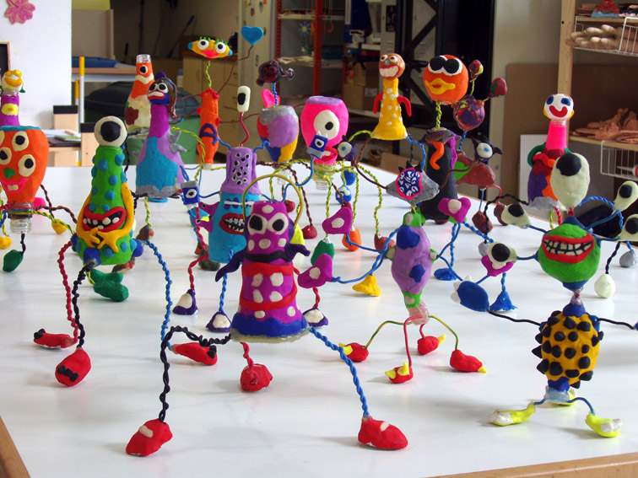
Bugünlük bu kadar ☺

